Slide 1


Slide 2
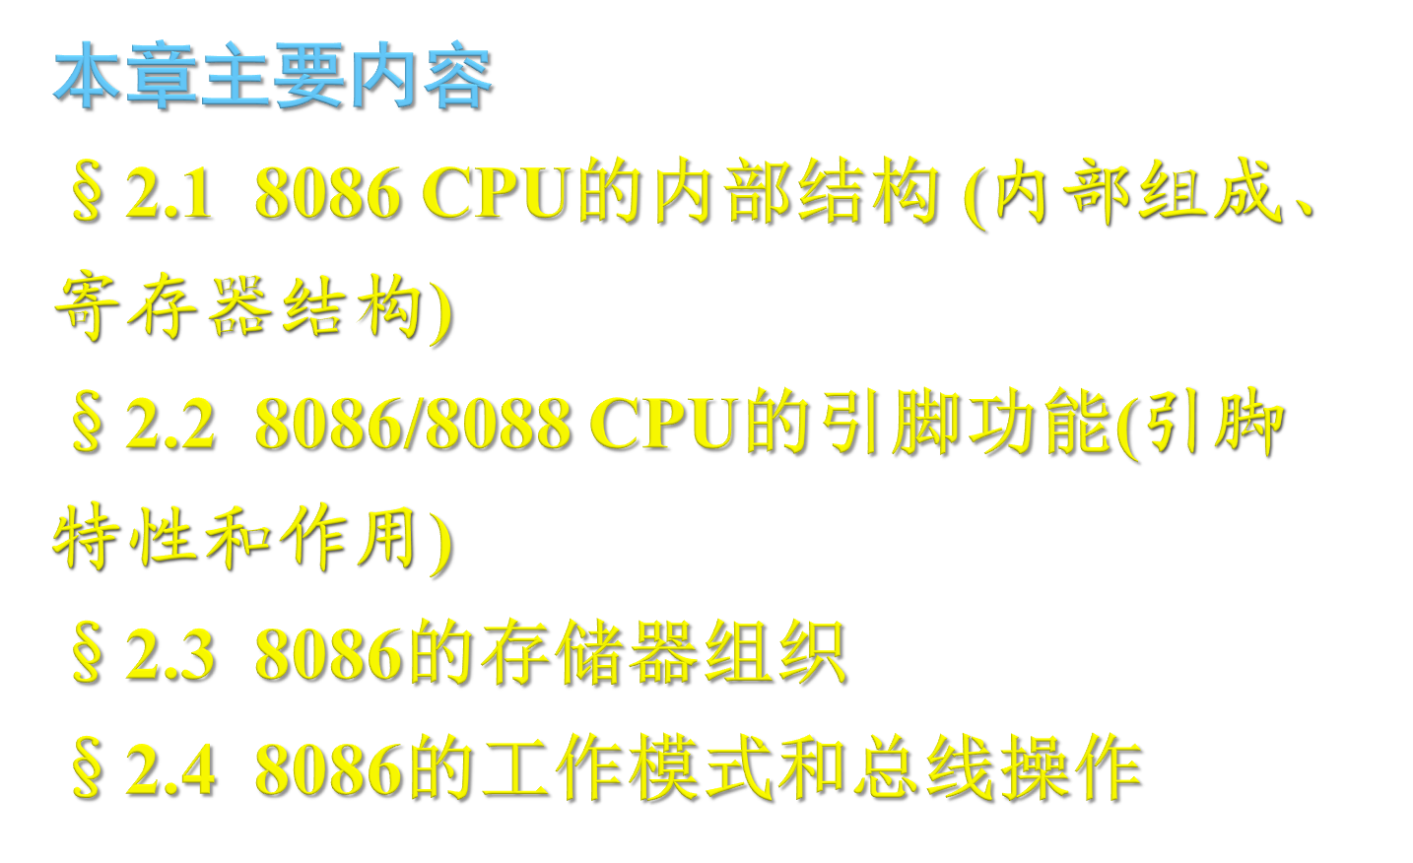

Slide 3
  8086CPU的基本性能指标
（1）16位微处理器；
（2）采用高速运算性能的HMOS工艺制造，芯片上集成了2.9万只晶体管；
（3）使用单一的+5V电源，40条引脚双列直插式封装；
（4）时钟频率为5MHz~10MHz，基本指令执行时间为0.3ms~0.6ms
（5）16根数据线和20根地址线，可寻址的地址空间达1MB
（6）8086可以和浮点运算器、输入/输出处理器或其他处理器组成多处理器系统，从而极大地提高了系统的数据吞吐能力和数据处理能力。
  Intel 8086微处理器内部组成结构
8086微处理器从功能上可以划分为两个逻辑单元：
（1）执行部件EU（Execution Unit）
（2）总线接口部件BIU（Bus Interface Unit）

Slide 4
8086微处理器的寄存器结构
8086可供编程使用的有14个16位寄存器，按其用途可分为3类：
  （1）通用寄存器
  （2）段寄存器
  （3）指针和标志寄存器
8088的内部结构与8086基本相同，不同点：
  （1）8086的指令队列为6字节，8088为4字节；
  （2）8086 BIU的外部数据总线为16位，而8088为8位。
8086的结构
  8086CPU内部结构框图如下页图2.1所示。

Slide 5
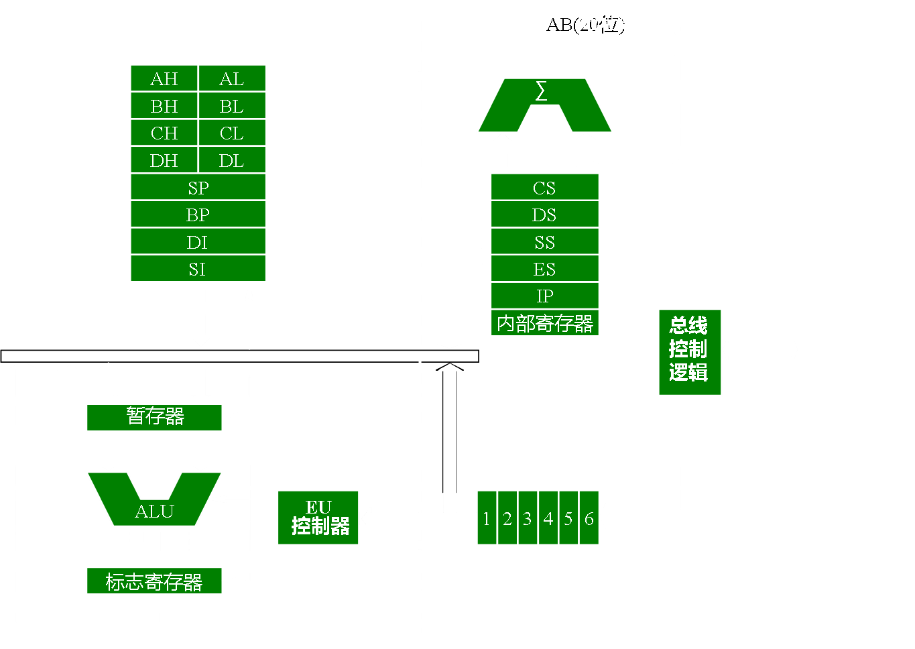
8.1.1 8086 CPU内部结构及工作过程

Slide 6
§2.1 8086 CPU的内部结构
2.1.1 8086 CPU内部结构及工作过程
2.1.2 8086 CPU内部寄存器

Slide 7
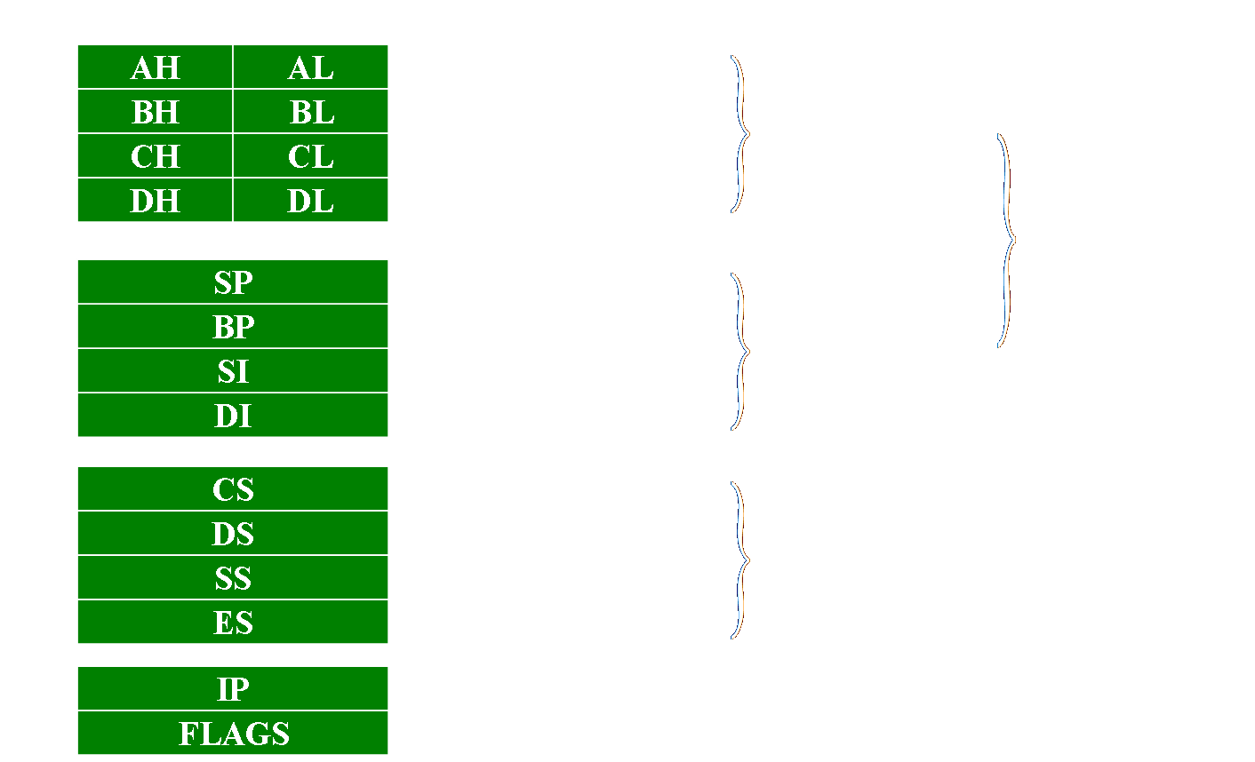
2.1.2 8086 CPU内部寄存器
内部寄存器存放运算中的操作数、操作数地址、中间结果及最后结果。存取速度比存储器快许多。编程时须了解各寄存器的功能和用法。8088与8086内部寄存器完全相同。

Slide 8
8086寄存器
1.数据寄存器
16位数据寄存器 AX、BX、CX、DX，存放16位数据信息或地址信息。
每个16位寄存器也可分成2个8位寄存器来使用：
AL、BL、CL、DL，AH、BH、CH、DH。只能存放8位数据，不能存放地址。

Slide 9
8086寄存器
数据寄存器也可有专门用途（详见第3章）例如
AX（Accumulator）累加器，在编程中用得最多;
AX、AH和AL在乘、除法中有专门用途;
BX（Base）基地址指针，可存放偏移地址;
CX（Count）计数寄存器，在循环操作时作计数器用，用于控制循环程序的执行次数;
DX（Data）数据寄存器，在乘、除法及I/O端口操作时有专门用途。

Slide 10
8086寄存器
2.地址指针和变址寄存器
地址指针和变址寄存器SP、BP、SI、DI以及基址寄存器BX，可与段寄存器配合使用，一起构成内存的物理地址。
这些寄存器存放段内地址的偏移量（Offset），与段寄存器配合后，可实现灵活的寻址。
主要在堆栈操作、字符串操作和访问存储器时使用。

Slide 11
8086寄存器
堆栈指针SP（Stack Pointer）和基址指针BP（Base Pointer）可与堆栈段寄存器SS（Stack Segment）联合使用，用于设置或访问堆栈段。
源变址寄存器SI（Source Index）和目的变址寄存器DI（Destination Index）具有通用寄存器的功能，通过SI、DI以及基址寄存器BX，可在内存中灵活寻找存储器操作数。
在字符串运算中，可由DS：SI指向源串数据，ES：DI指向目的串，实现串数据传送等操作。

Slide 12
8086寄存器
3.段寄存器
8086/8088用分段技术寻址，用一组段寄存器将1MB空间分成若干逻辑段，每段64KB，段内设偏移地址。
8086/8088内部设置了4个16位的段寄存器：
代码段寄存器CS（Code Segment）
数据段寄存器DS（Data Segment）
堆栈段寄存器SS（Stack Segment）
附加段寄存器ES（Extra Segment）
段寄存器存放各段始址的高16位，称为段基地址或段基址。
段基址与段内偏址Offset(SP、BP、SI、DI、BX)组合可形成20位物理地址。

Slide 13
8086寄存器
4.指令指针IP（Instruction Pointer）
IP指向将要执行的下条指令的偏移地址。
下条将要执行指令的地址由CS：IP决定。
程序运行时，每当CPU从代码段中取出1字节指令代码后，IP就自动+1。
用户程序不能对IP进行存取，只能由BIU自动修改。

Slide 14

8086寄存器
5.标志寄存器
标志寄存器FLAGS设置了9个标志位，格式：
CF、PF、AF、ZF、SF和OF为状态标志，用来表示指令执行后的结果或状态特征，转移指令根据它们来控制程序走向；
TF、IF和DF为控制标志，由程序设置或清除。

Slide 15
8086寄存器
1）进位标志CF（Carry Flag）
最高位向前一位产生进位或借位时，CF=1，否则CF=0。只有在两个无符号数进行加减运算时，CF标志才有意义；
移位操作将影响CF标志；
执行STC指令可使CF置1，CLC指令使CF清0，CMC指令使CF标志取反。
2）奇偶校验标志PF（Parity Flag）
PF标志也称为偶标志。
若本次运算结果低8位有偶数个1（如01101010B），则PF=1，否则PF=0。

Slide 16
8086寄存器
3）辅助进位标志AF（Auxiliary Flag）
AF标志也称为半进位标志。
在8位加减运算中，低4位向高4位有进位或借
位，AF=1，否则AF=0
只有在BCD数运算时AF才有意义。利用调整
指令可对运算结果进行调整。

Slide 17
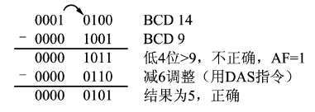
8086寄存器
例2.1 设 AL=BCD数14，BL=BCD 数9，用减法指令求两数之差。
低4位向高4位有借位，AF=1，需用减法调整指令 DAS进行“减6”调整。
BCD数进行加法运算时，用加法调整指令DAA，自动进行“加6”调整运算。

Slide 18
8086寄存器
4）零标志ZF（Zero Flag）
运算结果为0，则ZF=1，否则ZF=0。
5）符号标志SF（Sign Flag）
也称负标志。运算结果最高位为1，则SF=1，表示该数为负数；否则SF=0，表示该数为正数。
6）溢出标志OF（Overflow Flag）
带符号数运算时，结果超出了机器能表示的范围，称为溢出。
溢出时OF=1，否则OF=0。
字节数据的范围为-128~+127，字数据范围为-32768 ~ +32767。
OF标志只有在带符号数运算时才有意义。

Slide 19

例2.2 两个带符号数（+105+50=155）相加，如何影响各标志位？
运算后各标志位状态如下：
CF=0，无进位 PF=0，结果有奇数个1
AF=0，无半进位 ZF=0，结果非0
SF =1，结果为负数
OF=1，溢出（两个正数相加，结果变成了负数-101）
如果把数当成无符号数，则不考虑SF和OF标志，运算结果为155，是正确的。
假如两个无符号数相加后CF=1，则进位也应算作结果，不能丢掉。

Slide 20

例2.3 溢出与自然丢失之间的区别。求（-50）和（-5）之和：
运算结果：两数之和为-55，SF=1（负数），OF=0（无溢出），结果正确。
虽然CF=1，但它会“自然丢失”，带符号数相加时， 判断 CF=1？是没有意义的。
8位寄存器或存储器位数不够用时，可用16位运算，数字较大时还可采用双字运算。

Slide 21
8086寄存器
什么数是正数、负数、带符号数、无符号数和BCD数？实际由编程人员确定；
如果你把参加运算的数当成带符号数，运算后可去查SF、OF标志；
如果当成无符号数，运算后就去查CF标志；
如果当成BCD数，运算后就去查AF标志；
不管参加运算的数是什么类型，都可查ZF、PF标志。

Slide 22
8086寄存器
7）陷阱标志TF（Trap Flag）
若TF=1，CPU处于单步工作方式。每执行完一条指令，自动产生一次单步中断，将寄存器、存储器等内容显示在屏幕上。程序员可查看本条指令执行后的结果，以便逐条检查指令执行结果。
若TF=0，则程序正常运行。
8）中断标志IF（Interrupt Flag）
IF=1时，允许CPU响应可屏蔽中断，IF=0时，禁止响应该中断。
执行STI指令可使IF置1，CLI指令使IF清0。

Slide 23
8086寄存器
9）方向标志DF（Direction Flag）
控制字符串操作指令中地址指针变化的方向。
若DF=0，串操作时地址指针SI、DI自动递增；
若DF=1，SI、DI自动递减。
CLD指令使DF=0，STD指令使DF=1。

Slide 24
§2.2 8086 CPU的引脚功能

Slide 25
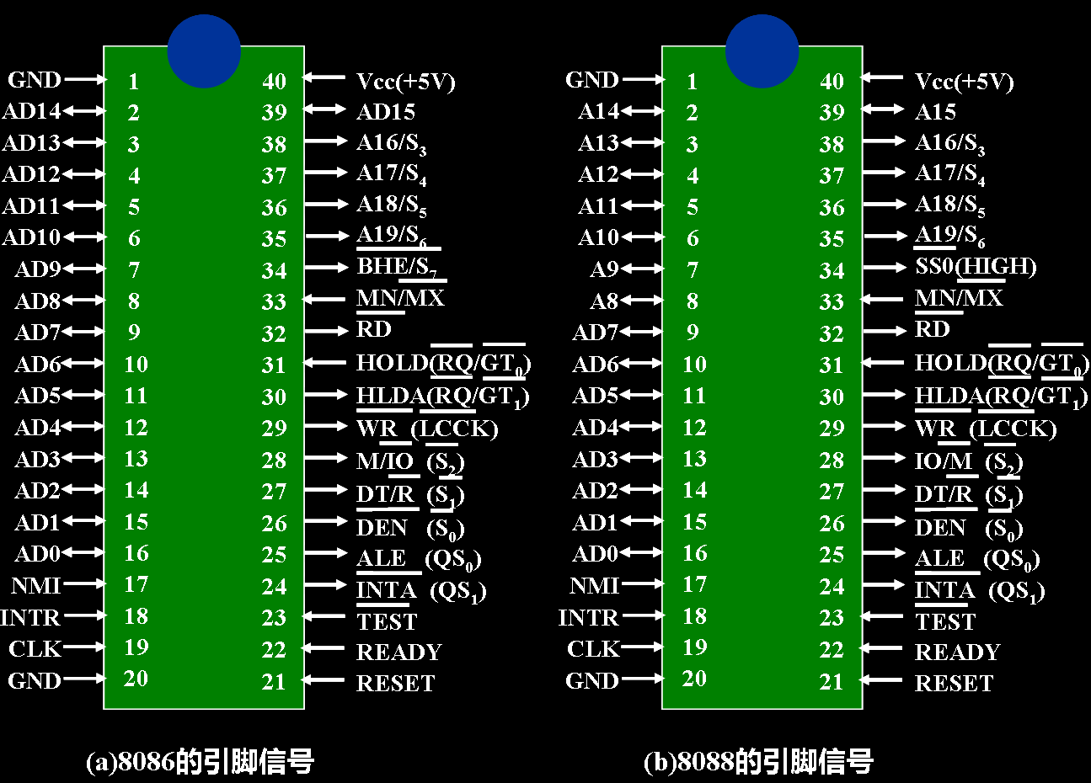

（）最大模式信号， 数据传输方向， 低电平有效

Slide 26
1. AD₁₅~AD₀ （Address Data Bus）
地址/数据总线，双向、三态、分时复用。
CPU访向内存或I/O设备时，先在AD线上传送地址信号，并锁存起来，再传送数据信号，在时间上把地址/数据信号分开。
8088只需传送8位数据，只有AD₇~AD₀为地址/数据线，A₁₅~A₈上只传送地址信号。

Slide 27
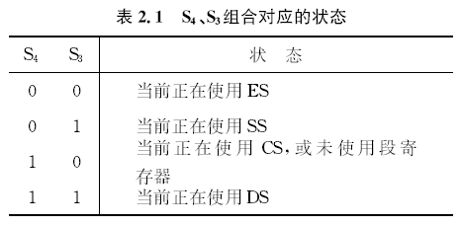
2. A₁₉/S₆~A₁₆/S₃（Address/Status）
地址/状态线，先传送高4位地址A₁₉~A₁₆，后传送状态信号S₆~S₃。
在T₁周期用作高4位地址A₁₉~A₁₆，存储器操作时需锁存；I/O操作时，高4位无效，仅用A₁₅~A₀寻址。
在T₂~T₄周期，用作状态信号S₆~S₃。其中S₆≡0；S₅=1允许可屏蔽中断，S₅=0禁止；S₄S₃指出当前使用的段寄存器：

Slide 28



3. （Read）
读信号。当 = 0时，允许CPU从存储器或I/O端口读出数据。
4. （Write）
写信号。当 = 0时，允许CPU向存储器或I/O端口写入数据。
5. M/ （Memory/Input and Output）
存储器或I/O端口控制信号。它为高电平时访问内存, 低电平时访问I/O端口。
8088该引脚为IO/ = 1 访I/O端口, IO/ = 0 访存。

Slide 29
6. CLK
时钟信号，是外部时钟产生器8284A提供的基本定时脉冲。
8086：f_{CLK}=5MHz
8086-1：f_{CLK}=10MHz， 8086-2：f_{CLK}=8MHz
7. RESET
复位信号，至少要维持4个时钟周期。
复位后CPU停止所有操作，总线无效；使DS、ES、SS、FLAGS、IF清0，CS: IP=FFFF: 0000H；使指令队列变空，禁止中断。
复位结束后，CPU执行重启动过程。

Slide 30

8. 与中断有关的信号
1）INTR（Interrupt Request）
可屏蔽中断请求信号
当INTR=1时，若FLAGS的IF=1，则允许CPU响应可屏蔽中断；若IF=0，则不能响应。
2）NMI（Non-Maskable Interrupt）
不可屏蔽中断请求信号
这类中断不能用软件屏蔽，也不受IF标志的影响。
3） （Interrupt Acknowledge）
中断响应信号。
是在CPU响应外部可屏蔽中断请求后，向外设发出的回答信号。

Slide 31

9. HOLD（Hold Request）
HLDA（Hold Acknowledge）
总线保持请求/总线保持响应信号，这两个信号在DMA操作时使用。
10. ALE（Address Latch Enable）
地址锁存允许信号。
11. DT/ （Data Transmit/Receive）
数据发送/接收信号，用来控制数据传送的方向:
，CPU用写操作向外部发送数据；
，CPU读取外部传送过来的数据。

Slide 32


12. （Data Enable）
数据允许信号。 =0才允许CPU发送或接收数据。
13. READY
准备就绪信号。
READY=0，被访问的存储器或I/O端口还未准备好，T₃周期结束后自动插入等待周期Tw。
READY=1，已准备好，则进入T₄周期，完成数据传送。
14.
测试信号。

Slide 33
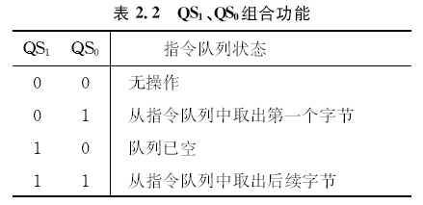
15. 最小模式/最大模式复用信号
图2.1中，24~31引脚为最小/最大模式复用信号，下面是带（）的最大模式信号。
1）QS₁、QS₀（Instruction Queue Status）
指令队列状态信号。指示CPU中指令队列的当前状态组合功能：

Slide 34





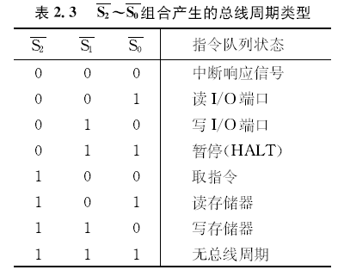
2） ∼ （Bus Cycle Status）
总线周期状态信号。CPU将它们传送给8288总线控制器，经8288译码后产生CPU的总线周期类型信号:

Slide 35



3）
总线封锁信号。
4） 、 （Request/Grant）
总线请求信号输入/总线请求允许信号输出。

Slide 36


16. /S₇ （Bus High Enable/Status）
高8位总线允许/状态信号，它用在8086中。
低电平时，高8位数据总线D₁₅~D₈有效。状态位S₇始终为1。
17.
8088最小模式信号，相当于最大模式下的S₀信号。
、 、 组合产生的总线类型与
组合产生的信号一样，见表2.3。

Slide 37

18. MN/ （Minimum/Maximum）
最小/最大模式选择信号。
MN/ 接+5V，CPU工作于最小模式，组成单处理器系统。
MN/ 接地，CPU工作于最大模式，支持构成多处理器系统。
19. V_{cc}和GND
V_{cc}电源输入，为CPU提供+5V电源。
GND是接地引脚。

